Slide 1
과목_학년학기_단원 | suhi_h_0402_02
차시명 | 03 이등변삼각형의 성질을 알아볼까요
파일명 | suhi_h_0402_02_0003
검토 | 담당
수학팀 | 박종민
문서 HISTORY
번호 | 버전 | 문서 작성일 | 내용 비고 | 작성자 (내선번호) | 검토자
1 | V 1.0 | 2022.05.24 | 문서 발생 | 김범수
2 | V 1.0 | 2022.05.28 | 1차 수정 | 김범수
3 | V 1.0 | 2022.06.17 | 1차 검수 및 수정 |  | 박종민
4 | V 2.0 | 2022.06.27 | 2차 검토 및 수정 |  | 김예림
5 | V 3.0 | 2022.06.27 | 3차 수정 |  | 박종민
6
7
8
9
10
11

Slide 2
학습 단계 | 파일명 | 페이지 정보 | 프레임 수 | 자료 형태 (동영상, 애니메이션, 노래)
 | suhi_h_0402_02_0003.html | 수학 익힘 28~29쪽 | 1 | Html5
총 프레임 수 |  |  | 1

Slide 3

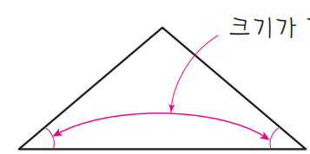

4-2
02 삼각형
suhi_h_0402_02_0003.html
03 이등변삼각형의 성질을 알아볼까요
Θ Description & Function
이등변삼각형의 성질을 알아볼까요 │ 28~29쪽
#2
개념 정리
1
2
3
4
5
개념 정리 페이지
탭 이벤트
#1
크기가 같습니다.
이등변삼각형은 두 각의 크기가 같습니다.

Slide 4



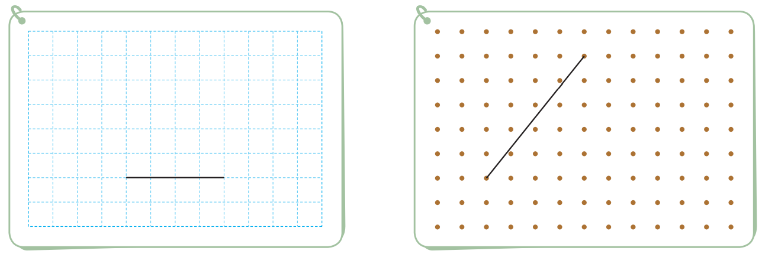
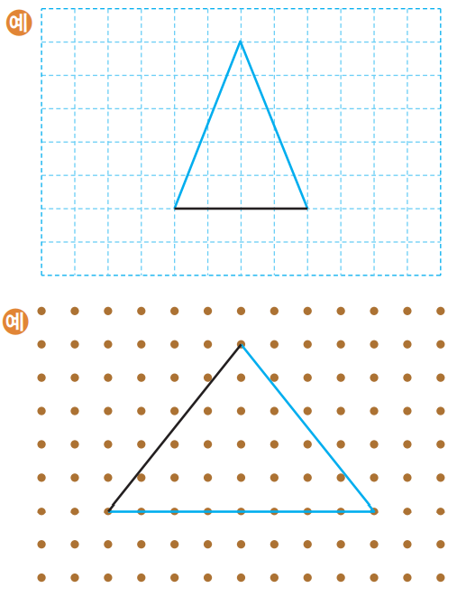


4-2
02 삼각형
suhi_h_0402_02_0003.html
03 이등변삼각형의 성질을 알아볼까요
Θ Description & Function
이등변삼각형의 성질을 알아볼까요 │ 28~29쪽
개념 정리
1
2
3
4
5
지시문 약물 -볼드 : 노란 부분, 드래그
깜빡이는 노란 점을 드래그하는 기능.
정답 확인 클릭 시 정답 나타남. 정답 확인 버튼은 정답 가리기로 토글됨.
풀이 확인 팝업창(다음 슬라이드)
예 약물은 정답 확인 클릭 시 나타남.
이등변삼각형을 완성하고, 세 각의 크기를 재어 보세요.
#1
노란색 부분을 드래그하세요.
#5
#2
#4
#3
삽화 파일명 | 한대희 4-2\app\resource\contents_sub\lesson02\ops\2\images\2_2\2_2_1.svg~2_2_1_solve.svg

Slide 5
4-2
02 삼각형
suhi_h_0402_02_0003.html
03 이등변삼각형의 성질을 알아볼까요
Θ Description & Function
이등변삼각형의 성질을 알아볼까요 │ 28~29쪽
개념 정리
1
2
3
4
5
< 풀이 확인 클릭 시 나타나는 화면>
이등변삼각형을 완성하고, 세 각의 크기를 재어 보세요.
노란색 부분을 드래그하세요.
풀이
완성한 삼각형의 세 각의 크기를 재면 길이가 같은 두 변에 있는 두 각의 크기가 같습니다.

Slide 6


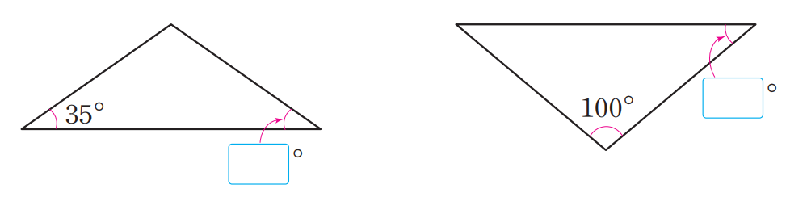

4-2
02 삼각형
suhi_h_0402_02_0003.html
03 이등변삼각형의 성질을 알아볼까요
Θ Description & Function
이등변삼각형의 성질을 알아볼까요 │ 28~29쪽
개념 정리
1
2
3
4
5
풀이 확인 팝업창(다음 슬라이드)
답 칸 클릭하면 답 나타남. 정답 확인 버튼은 정답 가리기로 토글 됨.
다음 도형은 이등변삼각형입니다. 안에 알맞은 수를 써넣으세요.
˚
35˚
100˚
40
˚
35
#1
#2
삽화 파일명 | 한대희 4-2\app\resource\contents_sub\lesson02\ops\2\images\2_2\2_2_2.svg

Slide 7
4-2
02 삼각형
suhi_h_0402_02_0003.html
03 이등변삼각형의 성질을 알아볼까요
Θ Description & Function
이등변삼각형의 성질을 알아볼까요 │ 28~29쪽
개념 정리
1
2
3
4
5
< 풀이 확인 클릭 시 나타나는 화면>
다음 도형은 이등변삼각형입니다. 안에 알맞은 수를 써넣으세요.
풀이
100˚
40
˚
35˚
이등변삼각형은 길이가 같은 두 변에 있는 두 각의 크기가 같으므로 첫 번째 삼각형에서 ˚＝35˚
35
˚
두 번째 삼각형에서 세 각의 크기의 합에서 주어진 한 각의 크기를 빼면 180˚－100˚＝80˚
나머지 두 각의 크기는 같으므로 ˚＝80˚÷2＝40˚

Slide 8

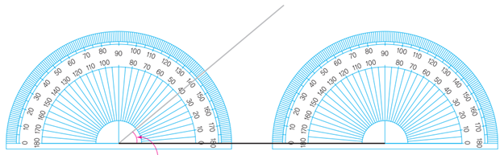

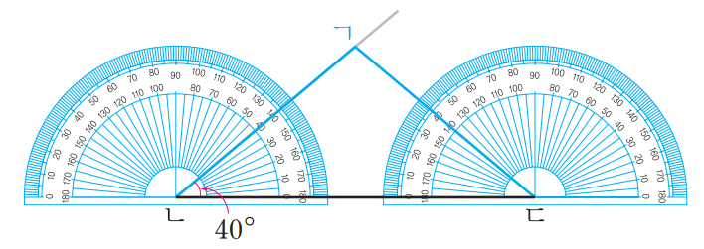
4-2
02 삼각형
suhi_h_0402_02_0003.html
03 이등변삼각형의 성질을 알아볼까요
Θ Description & Function
이등변삼각형의 성질을 알아볼까요 │ 28~29쪽
개념 정리
1
2
3
4
5
전자저작물과 동일한 효과 나타남. -물음표 모양 대신 깜빡이는 손가락 약물 사용. - 전자저작물 참고 한대희 4-2\app\resource\contents_sub\lesson02\ops\2\2_2_3.html
풀이 확인 팝업창(다음 슬라이드)
답 칸 클릭하면 답 나타남. 정답 확인 버튼은 정답 가리기로 토글 됨. <정답 화면>
주어진 각도를 이용하여 이등변삼각형 ㄱㄴㄷ을 완성해 보세요.
#1
ㄴ
40˚
ㄷ
#2
#3
삽화 파일명 | 삽화에 나오는 기호와 각도 텍스트는 지우고 직접 삽입. 한대희 4-2\app\resource\contents_sub\lesson02\ops\2\images\2_2\2_2_3.svg~2_2_3_solve.svg

Slide 9
4-2
02 삼각형
suhi_h_0402_02_0003.html
03 이등변삼각형의 성질을 알아볼까요
Θ Description & Function
이등변삼각형의 성질을 알아볼까요 │ 28~29쪽
개념 정리
1
2
3
4
5
< 풀이 확인 클릭 시 나타나는 화면>
주어진 각도를 이용하여 이등변삼각형 ㄱㄴㄷ을 완성해 보세요.
풀이
점 ㄴ과 점 ㄷ에 크기가 40˚인 각을 그려 두 변이 만나는 곳을 찾아 이등변삼각형 ㄱㄴㄷ을 완성하면 다음과 같습니다.
ㄴ
40˚
ㄷ

Slide 10

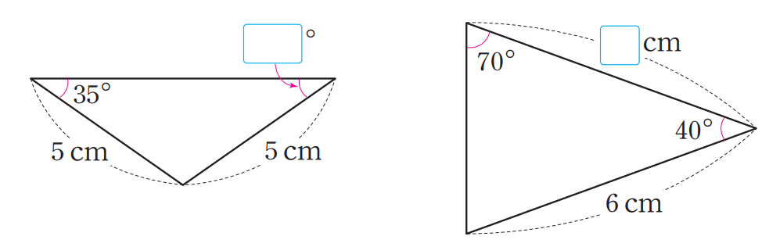
4-2
02 삼각형
suhi_h_0402_02_0003.html
03 이등변삼각형의 성질을 알아볼까요
Θ Description & Function
이등변삼각형의 성질을 알아볼까요 │ 28~29쪽
개념 정리
1
2
3
4
5
풀이 확인 팝업창(다음 슬라이드)
답 칸 클릭하면 답 나타남. 정답 확인 버튼은 정답 가리기로 토글 됨.
안에 알맞은 수를 써넣으세요.
˚
35
6
cm
70˚
35˚
40˚
5 cm
5 cm
6 cm
#1
#2
삽화 파일명 | 삽화에 나오는 텍스트는 지우고 직접 삽입. 한대희 4-2\app\resource\contents_sub\lesson02\ops\2\images\2_2\2_2_4.svg

Slide 11
4-2
02 삼각형
suhi_h_0402_02_0003.html
03 이등변삼각형의 성질을 알아볼까요
Θ Description & Function
이등변삼각형의 성질을 알아볼까요 │ 28~29쪽
개념 정리
1
2
3
4
5
< 풀이 확인 클릭 시 나타나는 화면>
안에 알맞은 수를 써넣으세요.
풀이
35
˚
6
첫 번째 삼각형은 두 변의 길이가 같으므로 이등변삼각형입니다. 이등변삼각형은 길이가 같은 두 변에 있는 두 각의 크기가 같으므로 ˚＝35˚
70˚
cm
35˚
40˚
두 번째 삼각형에서 나머지 한 각의 크기를 구하면
180˚－40˚－70˚＝70˚
두 번째 삼각형은 나머지 한 각의 크기가 70˚이므로 두 각의 크기가 70˚인 이등변삼각형입니다.
이등변삼각형은 길이가 같은 두 변에 있는 두 각의 크기가 같으므로 cm＝6 cm
5 cm
5 cm
6 cm

Slide 12


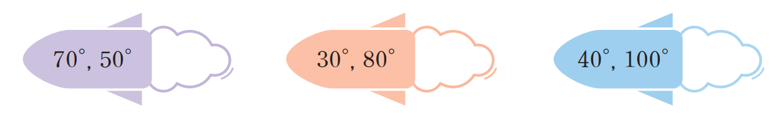




4-2
02 삼각형
suhi_h_0402_02_0003.html
03 이등변삼각형의 성질을 알아볼까요
Θ Description & Function
이등변삼각형의 성질을 알아볼까요 │ 28~29쪽
1. 이미지에 텍스트는 지우고 새로 쓰기
2. 약물 사용.
3. 풀이 확인 팝업창(다음 슬라이드)
4. 답 칸 클릭하면 답 나타남. 정답 확인 버튼은 정답 가리기로 토글 됨.
5. 클릭 시 O, X 기능
O 효과음 삽입
X 효과음 삽입
개념 정리
1
2
3
4
5
삼각형의 세 각 중 두 각의 크기 입니다. 이등변삼각형인 것에
표 하고, 그 까닭을 써 보세요.
#1
#5
70˚, 50˚
30˚, 80˚
40˚, 100˚
#2
까닭
40˚와 100˚의 경우 나머지 한 각의 크기가 40˚이므로 두 각의 크기가 40˚인 이등변삼각형입니다.
#3
#4
삽화 파일명 | 삽화에 나오는 텍스트는 지우고 직접 삽입. 한대희 4-2\app\resource\contents_sub\lesson02\ops\2\images\2_2\2_2_5.svg

Slide 13
4-2
02 삼각형
suhi_h_0402_02_0003.html
03 이등변삼각형의 성질을 알아볼까요
Θ Description & Function
이등변삼각형의 성질을 알아볼까요 │ 28~29쪽
개념 정리
1
2
3
4
5
< 풀이 확인 클릭 시 나타나는 화면>
삼각형의 세 각 중 두 각의 크기 입니다. 이등변삼각형인 것에
표 하고, 그 까닭을 써 보세요.
70˚, 50˚
30˚, 80˚
40˚, 100˚
풀이
왼쪽부터 나머지 한 각의 크기를 구하면 다음과 같습니다.
따라서 이등변삼각형은 세 번째입니다.
180˚－70˚－50˚＝60˚
180˚－30˚－80˚＝70˚
까닭
40˚와 100˚의 경우 한 각의 크기가 40˚이므로 두 각의 크기가 40˚인 이등변삼각형입니다.
180˚－40˚－100˚＝40˚

